Slide 1
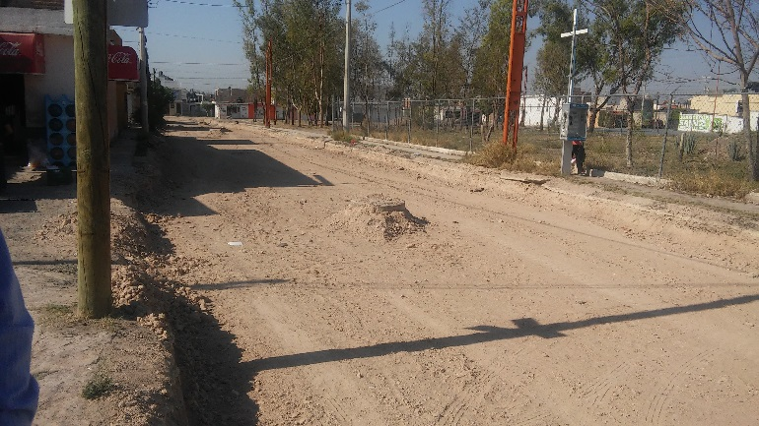
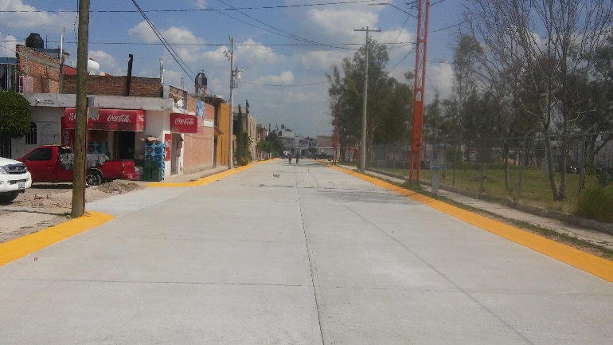
PAVIMENTACION DE CALLE HACIENDA DE SOPEÑA, COL. EXHACIENDA DE SANTIAGO
PRESUPUESTO DE LA OBRA con IVA : $ 1142735.28
DESCRIPCION DE LOS TRABAJOS
SE PAVIMENTARON 1,512.79 M2 DE CONCRETO MR 38, ADEMAS DE QUE SE PINTARON GUARNICIONES, SE COLOCO SENALETICA VERTICAL Y HORIZONTAL, SE RENIVELARON POZOS DE VISITA, ADEMAS DE QUE SE COLOCO BASE HIDRAHULICA Y SUB RASANTE PARA RECIBIR EL CONCRETO.
SAN FRANCISCO DEL RINCÓN, GTO.

